Slide 1

Искусственный интеллект в управлении научно-методической работой
КАЛАЧЕВА НИНА ИГОРЕВНА
ЗАМЕСТИТЕЛЬ ДИРЕКТОРА ПО НМР
МАОУ СОШ № 64 Г. ТОМСКА

Slide 2
КАКИЕ ПРОБЛЕМЫ РЕШАЕТ ИИ?
01
02
03
ИНФОРМАЦИОННАЯ ПЕРЕГРУЗКА
ДЕФИЦИТ
ВРЕМЕНИ
РИСК СУБЪЕКТИВНОСТИ

Slide 3
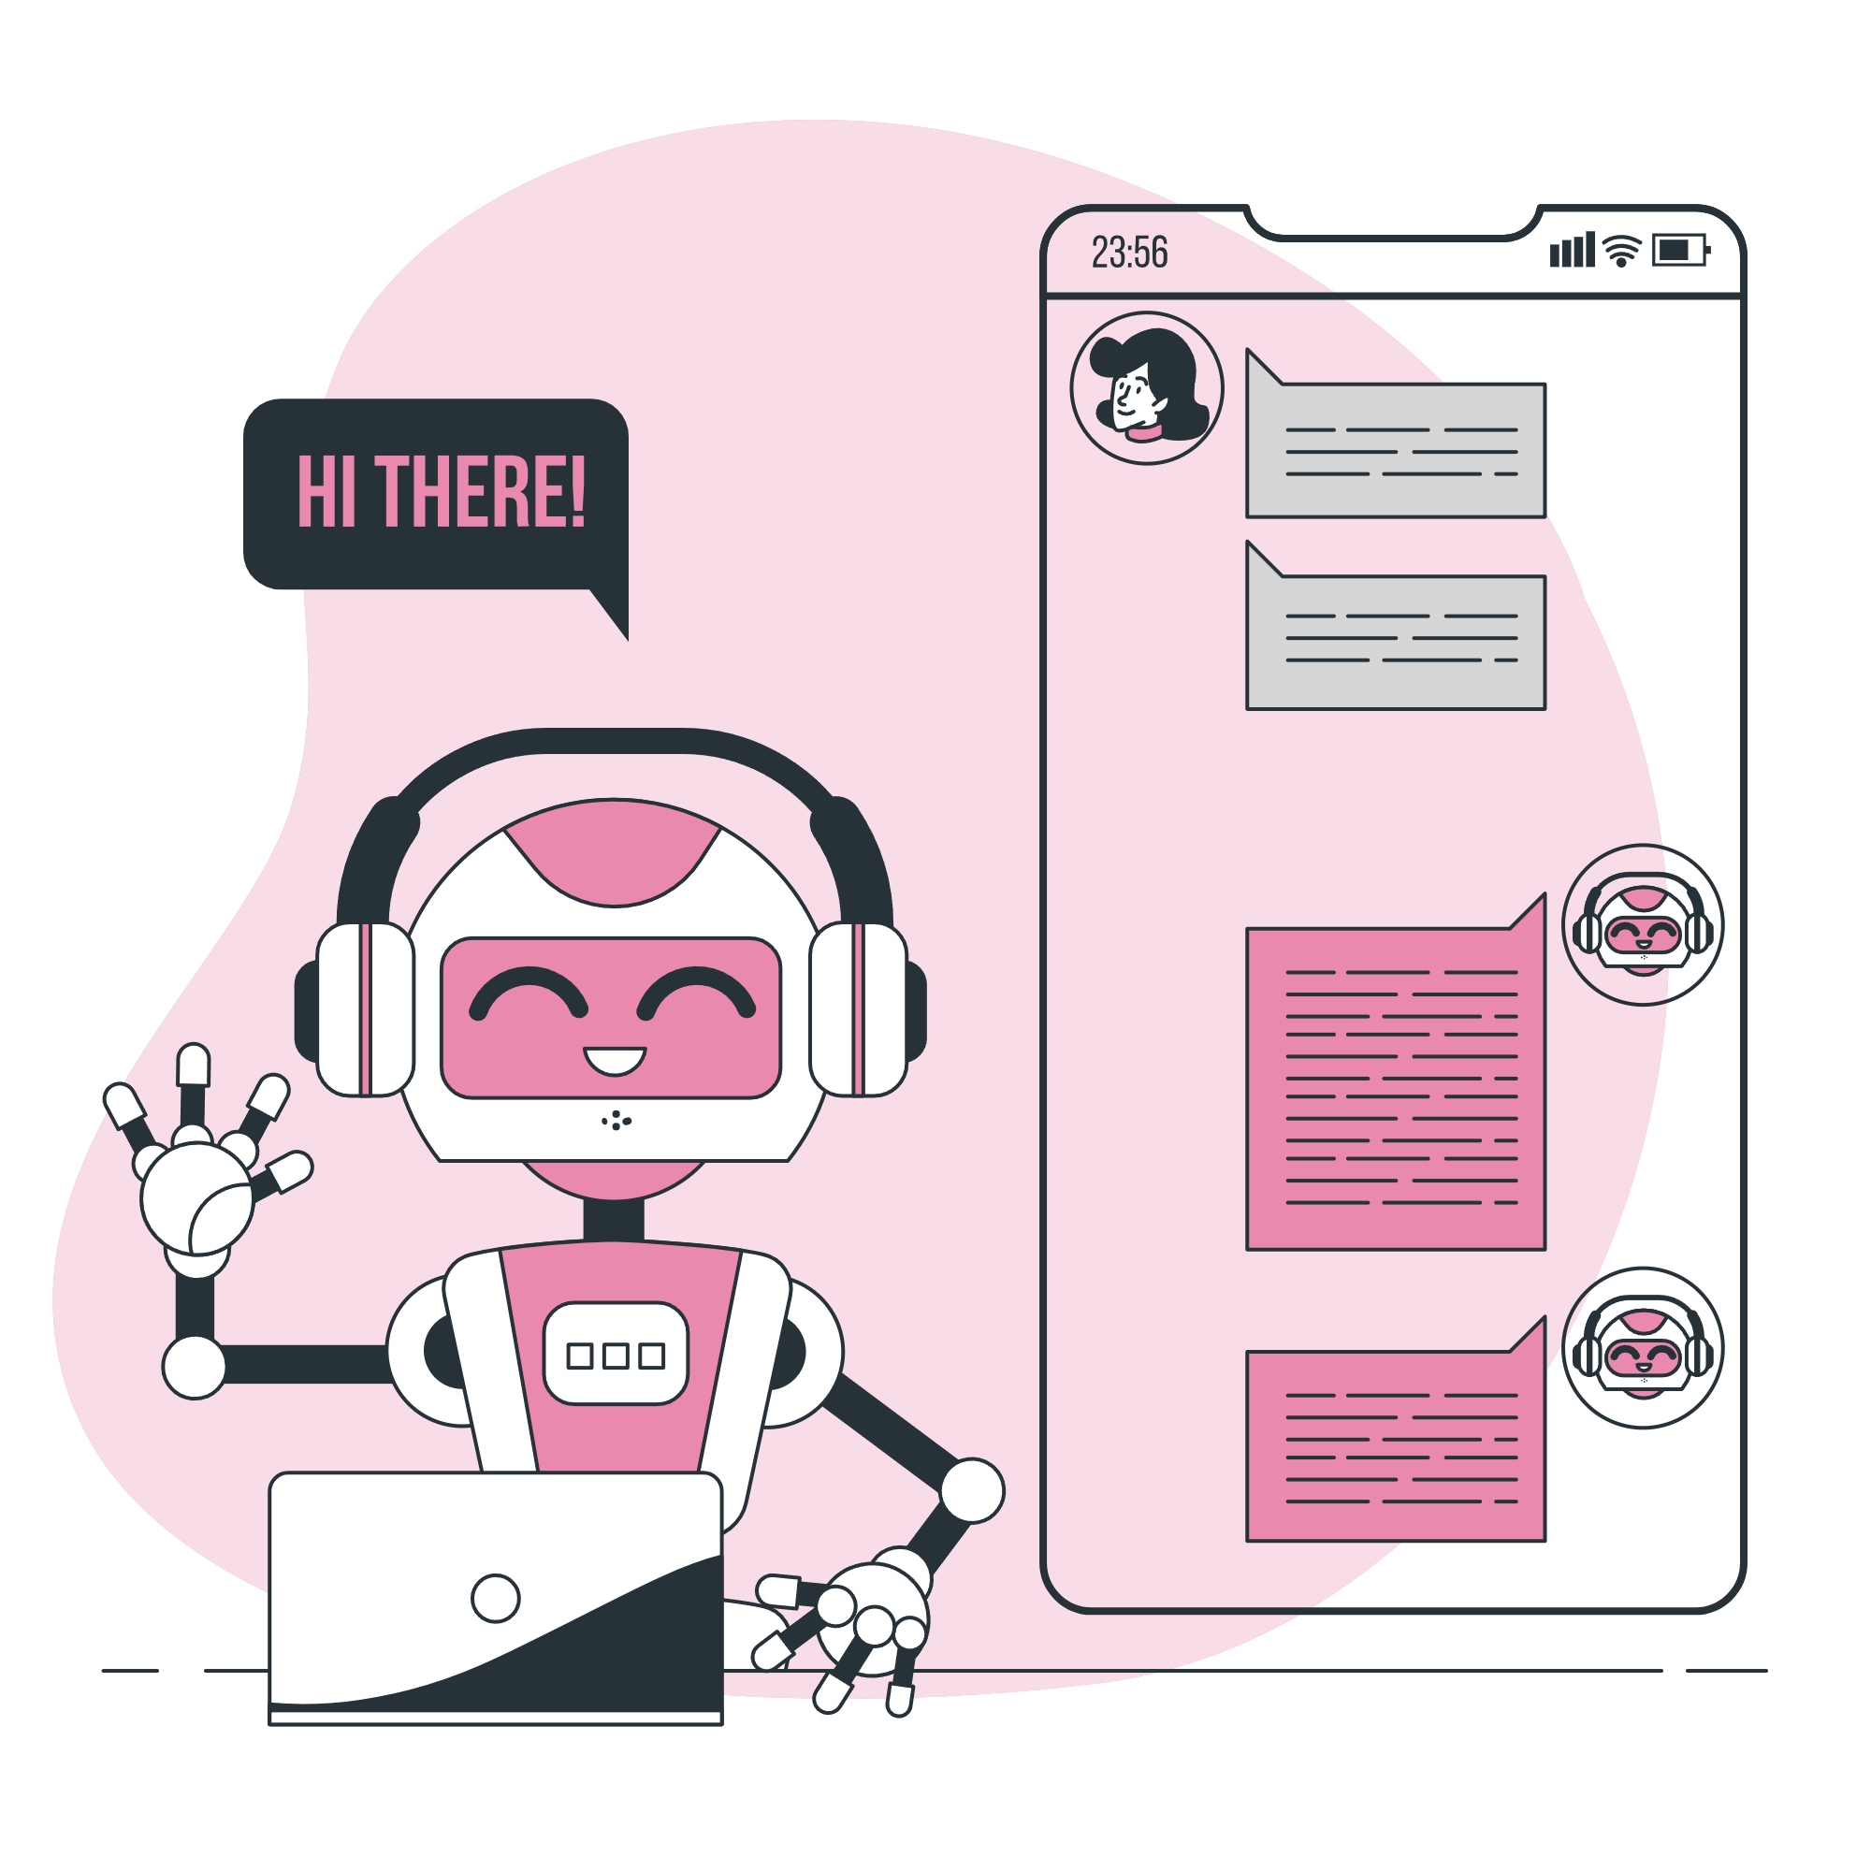
АНАЛИЗ ОБРАЗОВАТЕЛЬНЫХ ТРЕНДОВ
ПОДГОТОВКА МАТЕИРАЛОВ К УРОКАМ ЗА КРАТЧАЙШЕЕ ВРЕМЯ

Slide 4



ПОДГОТОВКА ОТЧЁТОВ И ДОКУМЕНТОВ
ДО
ПОСЛЕ
НЕДЕЛЯ
2 ДНЯ

Slide 5

ОПТИМИЗАЦИЯ МЕТОДИЧЕСКОЙ РАБОТЫ
АНАЛИЗИРУЕТ ОБРАТНУЮ СВЯЗЬ
ВЫЯВЛЯЕТ ПРОБЛЕМНЫЕ ЗОНЫ

Slide 6
ГДЕ ИИ БЕССИЛЕН?
КАЧЕСТВО
НЕУЧЕТ
ЭТИКА
Зависимость от качества данных
Неучёт человеческого контекста
Этические риски

Slide 7
А ВЫ ДОВЕРИТЕ ИИ ЧАСТЬ СВОЕЙ РАБОТЫ?
1
2
Какой процесс в вашей работе можно автоматизировать?
Где для вас проходит граница разумного?

Slide 8
СПАСИБО
ЗА
ВНИМАНИЕ
МАОУ СОШ №64 г.Томска
г. Томск, с. Тимирязевское,
ул. Школьная, 18
Калачева Нина Игоревна
Заместитель директора по НМР
+79131027719
Митрофанов Артем Андреевич
Заместитель директора по УВР
+791238663661

